Slide 1

最小的ｋ个数
门徒计划，带你开启算法精进之路

Slide 2
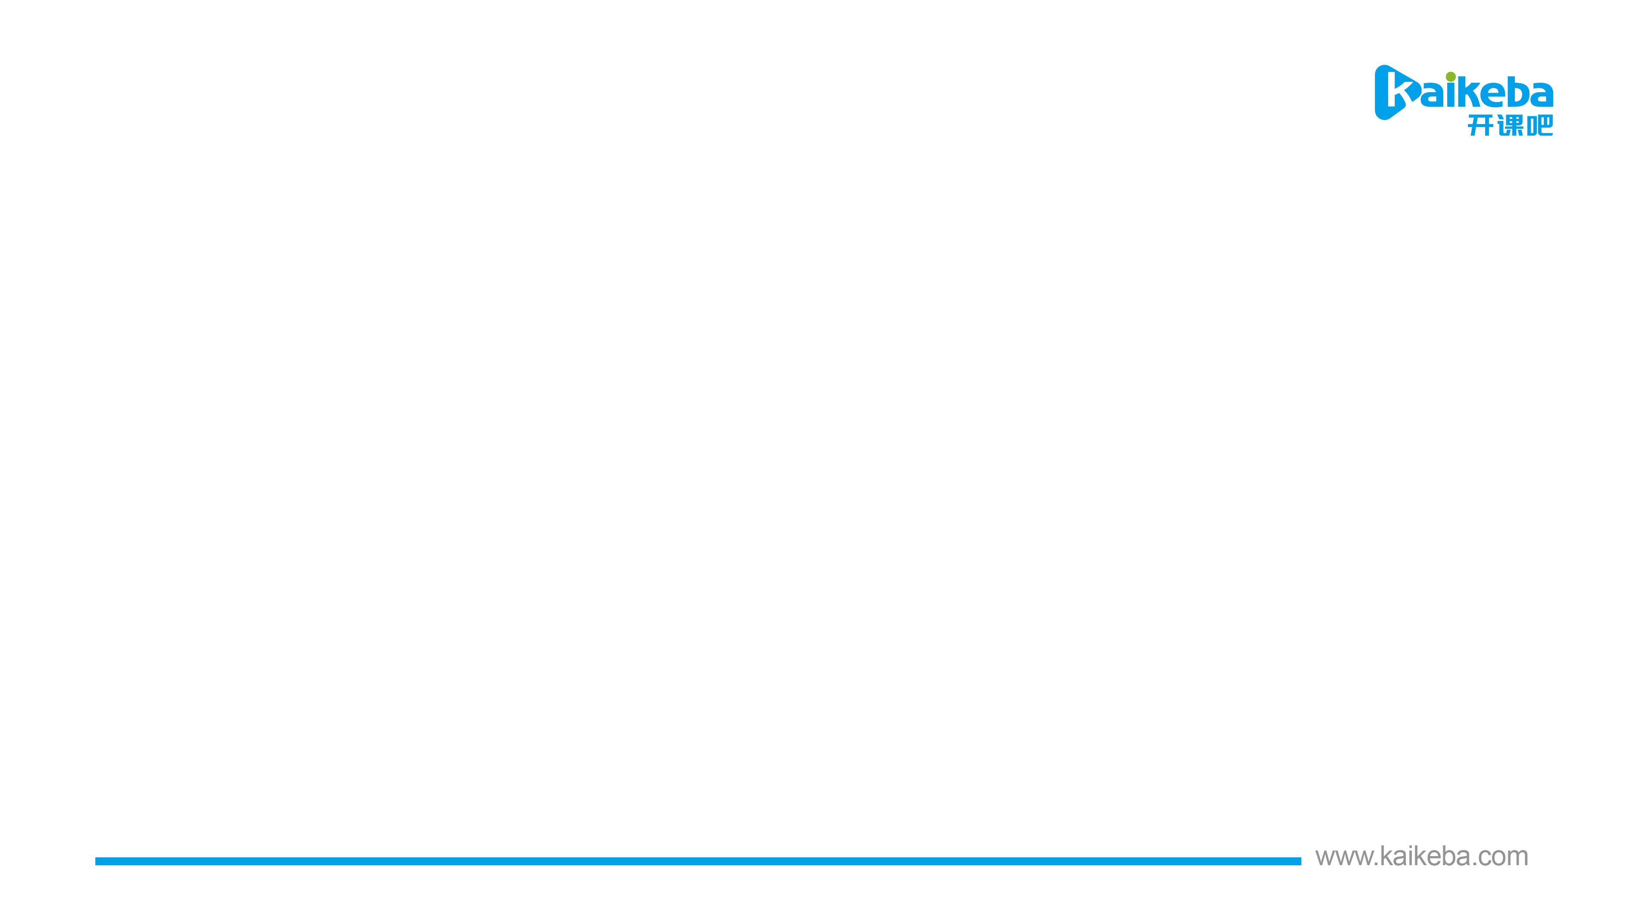
剑指offer 40 最小的k个数
题目：输入整数数组 arr ，找出其中最小的 k 个数。例如，输入4、5、1、6、2、7、3、8这8个数字，则最小的4个数字是1、2、3、4。
输入：arr = [3,2,1], k=2
输出：[1,2] 或者[2,1]
输入：arr = [0,1,2,1], k=1
输出：[0]

Slide 3
剑指offer 40 最小的k个数
举例：arr = [3,2,5,1,4], k=3

Slide 4
剑指offer 40 最小的k个数
举例：arr = [3,2,5,1,4], k=3
b
d
e
维护一个大小为k的大顶堆，小于堆顶的进堆，遍历完后堆内的数据则为最小的k个数

Slide 5
剑指offer 40 最小的k个数
举例：arr = [3,2,5,1,4], k=3
b
d
e
先从目标arr中取3个数放入堆中

Slide 6
剑指offer 40 最小的k个数
举例：arr = [3,2,5,1,4], k=3
5
3
2
先从目标arr中取3个数放入堆中

Slide 7
剑指offer 40 最小的k个数
举例：arr = [3,2,5,1,4], k=3
5
3
2
先从目标arr中取3个数放入堆中

Slide 8
剑指offer 40 最小的k个数
举例：arr = [3,2,5,1,4], k=3
5
1
3
2
依次遍历剩余的元素，第一个是 1

Slide 9
剑指offer 40 最小的k个数
举例：arr = [3,2,5,1,4], k=3
5
1
3
2
用1去比较堆顶元素5，1 < 5, 因此将5出堆，1入堆

Slide 10
剑指offer 40 最小的k个数
举例：arr = [3,2,5,1,4], k=3
1
3
2
5出堆后，堆调整

Slide 11
剑指offer 40 最小的k个数
举例：arr = [3,2,5,1,4], k=3
1
3
2
堆调整，3>2 , 3 则作为堆顶

Slide 12
剑指offer 40 最小的k个数
举例：arr = [3,2,5,1,4], k=3
3
1
2
为了满足要求堆要求，把 2 移到左子节点

Slide 13
剑指offer 40 最小的k个数
举例：arr = [3,2,5,1,4], k=3
3
1
2
为了满足要求堆要求，把 2 移到左子节点

Slide 14
剑指offer 40 最小的k个数
举例：arr = [3,2,5,1,4], k=3
3
1
2
为了满足要求堆要求，把 2 移到左子节点

Slide 15
剑指offer 40 最小的k个数
举例：arr = [3,2,5,1,4], k=3
3
1
2
为了满足要求堆要求，把 2 移到左子节点

Slide 16
剑指offer 40 最小的k个数
举例：arr = [3,2,5,1,4], k=3
3
1
2
调整完后将1入堆

Slide 17
剑指offer 40 最小的k个数
举例：arr = [3,2,5,1,4], k=3
3
2
1
调整完后将1入堆

Slide 18
剑指offer 40 最小的k个数
举例：arr = [3,2,5,1,4], k=3
3
2
1
调整完后将1入堆，1在堆中平衡，不调整

Slide 19
剑指offer 40 最小的k个数
举例：arr = [3,2,5,1,4], k=3
3
4
2
1
继续用4去比较堆顶元素3，4 > 3, 因此直接舍弃4

Slide 20
剑指offer 40 最小的k个数
举例：arr = [3,2,5,1,4], k=3
3
2
1
继续用4去比较堆顶元素3，4 > 3, 因此直接舍弃4

Slide 21
剑指offer 40 最小的k个数
举例：arr = [3,2,5,1,4], k=3
3
2
1
遍历完之后，输出堆中元素，即为答案

Slide 22
剑指offer 40 最小的k个数
举例：arr = [3,2,5,1,4], k=3
3
Ans=[3,2,1]
2
1
遍历完之后，输出堆中元素，即为答案

Slide 23
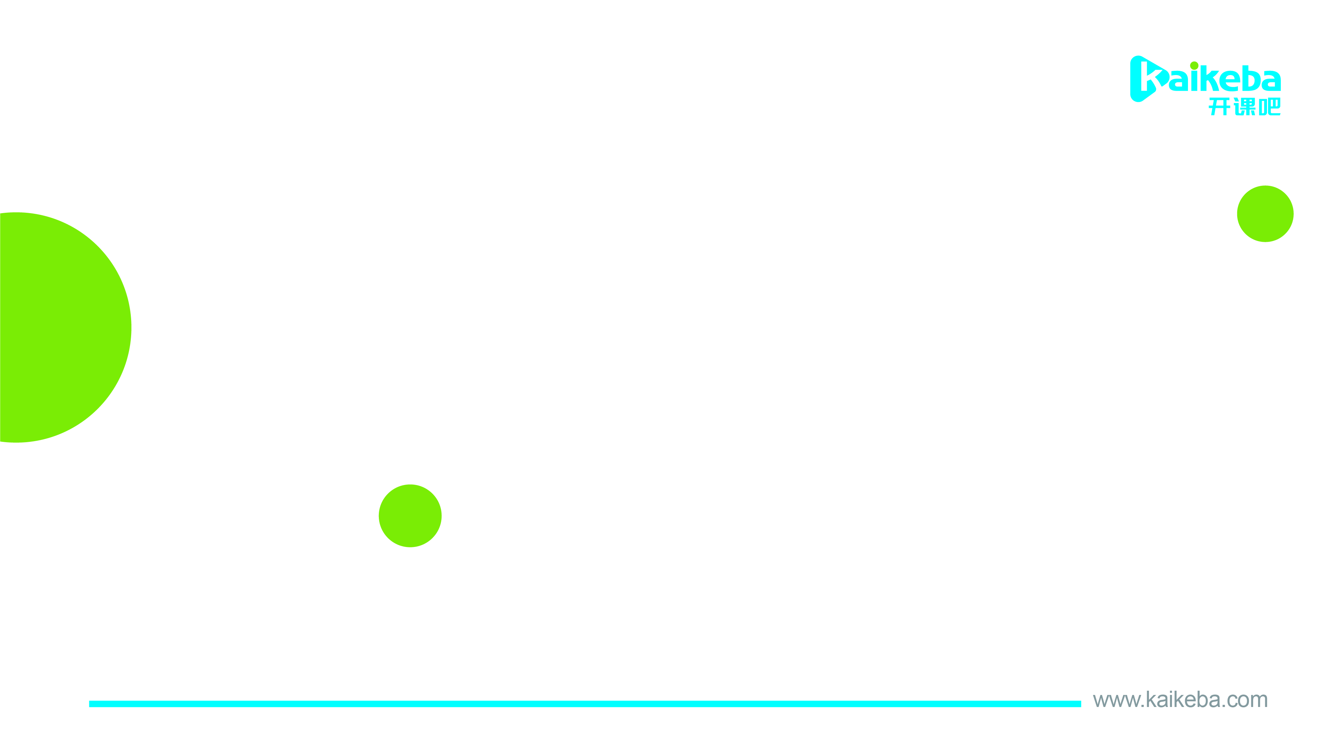
感谢您的观看

